Slide 1
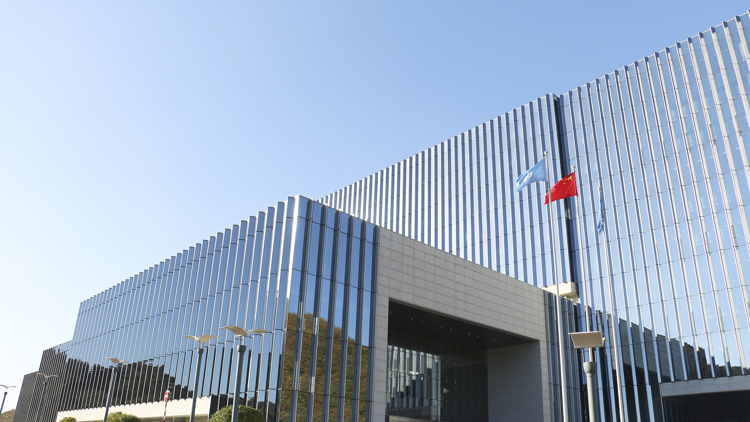


智慧会展（软件）建设项目
项目启动会
2018/03

Slide 2
会议议程
时间：2018年3月19日 9：00-11：30
地点：
出席：
青岛国际会展中心：中高层管理人员（场地允许可以是全体员工大会）
青岛国信集团信息化部人员
上海企源科技股份有限公司（AMT）：AMT集团董事长孔祥云 、项目总监陈京雷 博士、专家顾问：吴一中
大连华信计算机技术股份有限公司： 大连华信集团副总裁孙宝安、政府公共事业部总经理邱擘、资深项目经理王巍、产品经理王丙辰
主持人： 青岛国际会展中心 副总经理

Slide 3
会议议程
会议程序：
程序一：主持人对青岛国际会展中心智慧会展系统建设项目的背景进行简单的介绍（时间：5分钟）
程序二：大连华信 王巍 对“智慧会展系统建设项目”工作事项做出说明（时间：15分钟）
主题：
对本项目组成员进行简单介绍
对本项目的工作内容进行简单介绍
软件开发的工作顺序和工作方法进行简单介绍
程序三：青岛国际会展中心副总经理宣布青岛国际会展中心项目组成立（时间：10分钟）
主题：1. 宣布小组成员名单项目组成立
2. 工作部署（包括双方配合事项、沟通机制等）
程序四：大连华信集团副总裁孙宝安发言 （时间：10分钟）
程序五：AMT董事长孔祥云发言 （时间：10分钟）
程序六：青岛国际会展中心董事长发言（时间：15分钟）
程序七：项目总监陈京雷博士进行《智慧会展应用发展趋势》培训（时间1小时）

Slide 4

汇报完毕 欢迎交流
Notes:
本次述标汇报完毕，欢迎各位专家交流指正。

